Slide 1
ГОРОДСКАЯ БИБЛИОТЕКА-ФИЛИАЛ 15
ТЕМА ВЫСТУПЛЕНИЯ:
БИБЛИОТЕКА И МОЛОДЕЖЬ:
НОВЫЕ ПОДХОДЫ В РАБОТЕ С МОЛОДЕЖЬЮ

Slide 2
Книга
Читатель
Молодое поколение Взрослое поколение
(телекомпьютерное) (книжное)
Увидеть, развлечься, участвовать Чтение
Образовательная Нравственная
Книга

Slide 3
Интеллектуальные игры

Slide 4
Брейн-Ринг «Человек+природа=21 век

Slide 7
«Колесо удачи»

Slide 9
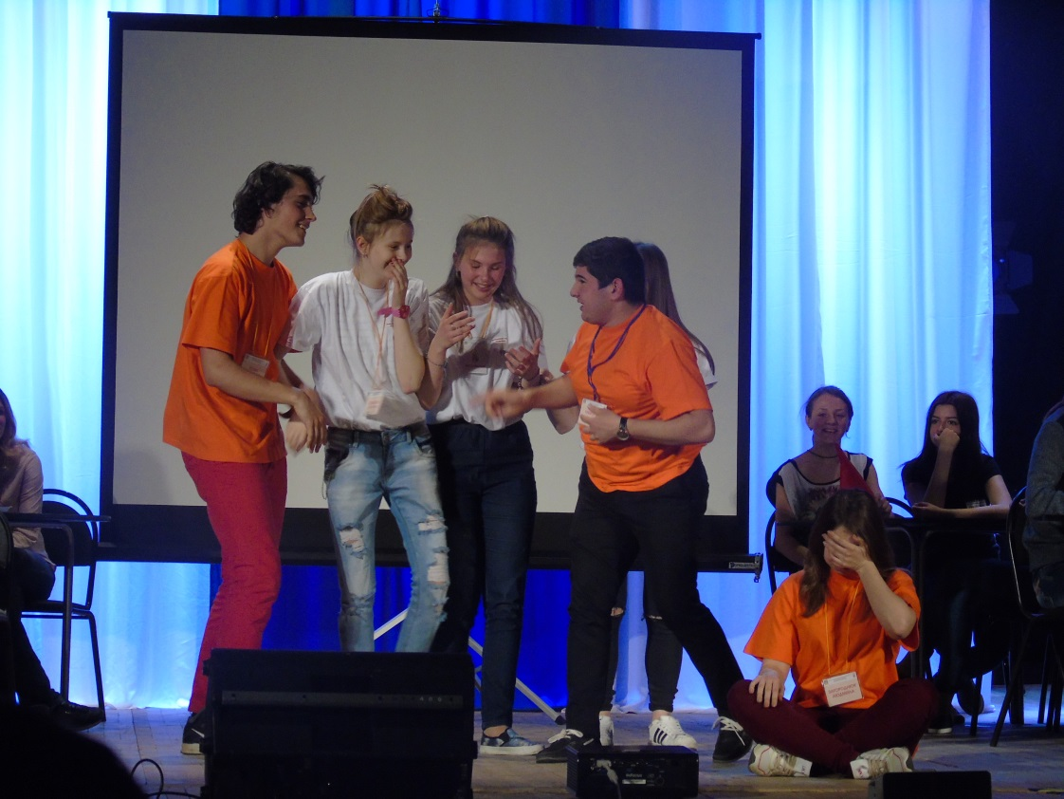
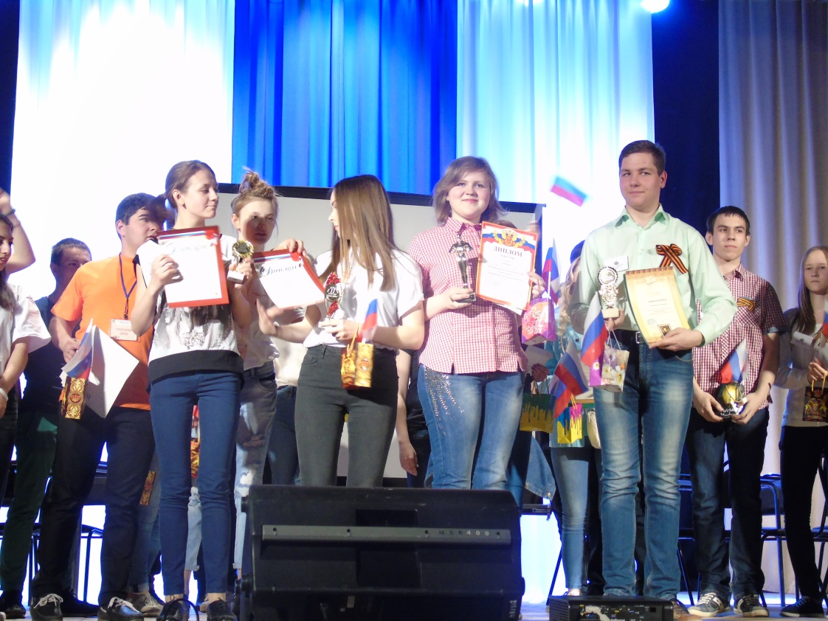

Slide 11
День молодого избирателя

Slide 13
Литературное театрализованное представление

Slide 14
К 200-летию со дня рождения Лермонтова М.Ю.

Slide 15
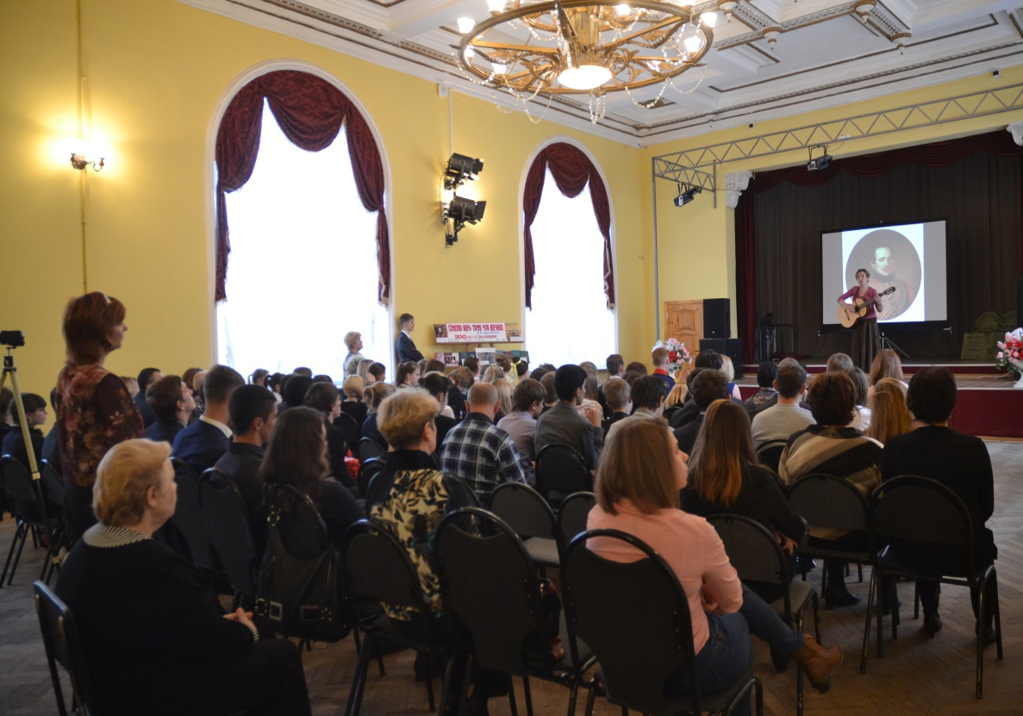
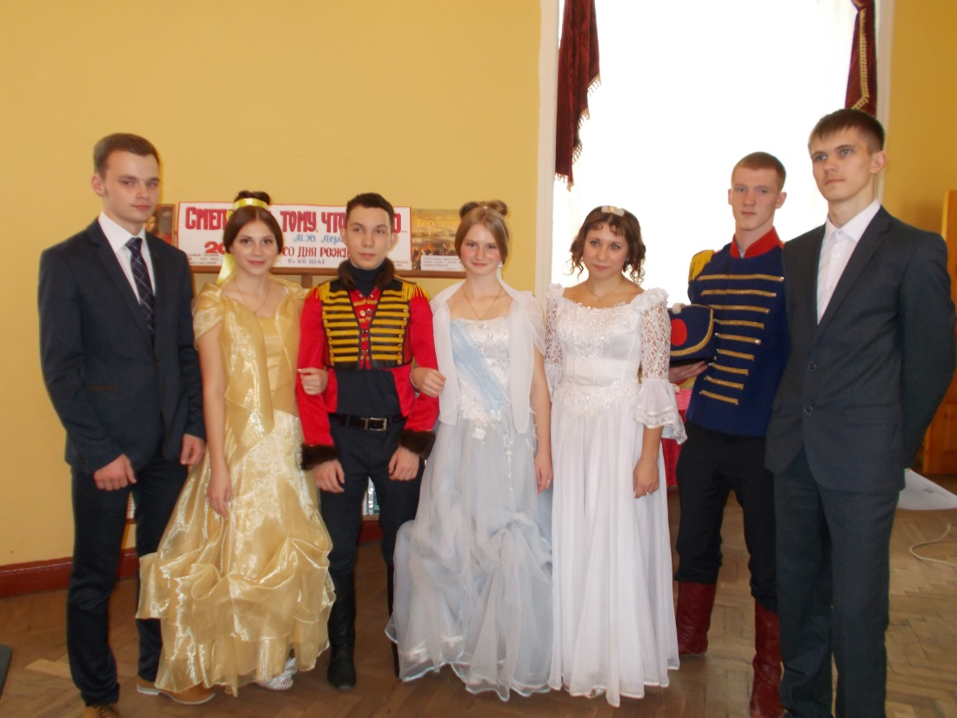

Slide 17
К 100-летию симонова К.м.

Slide 18
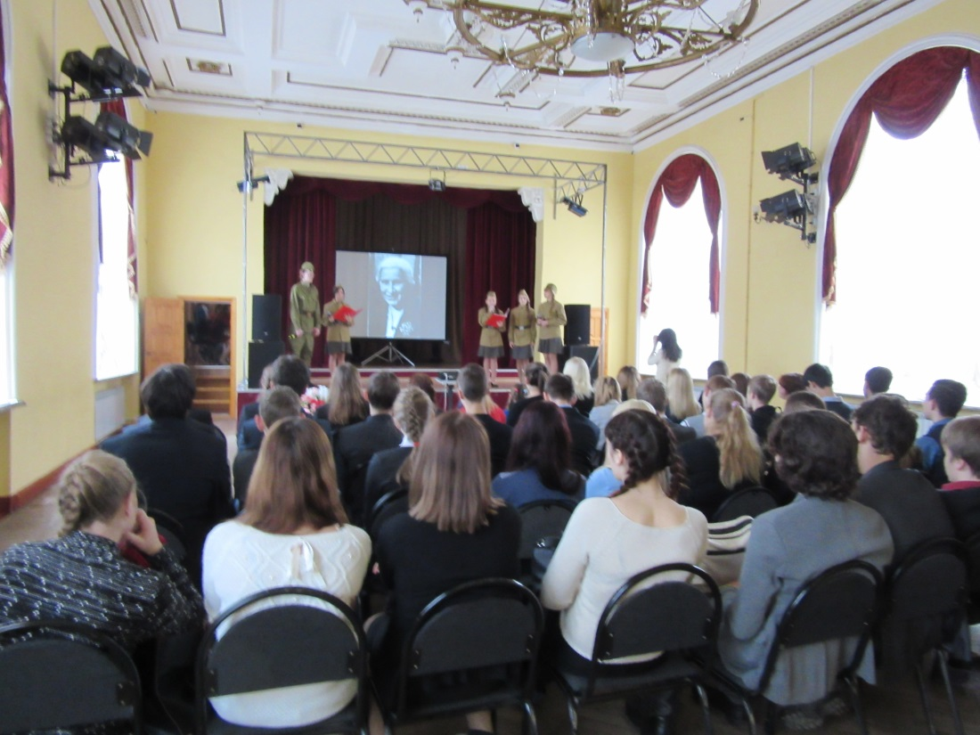
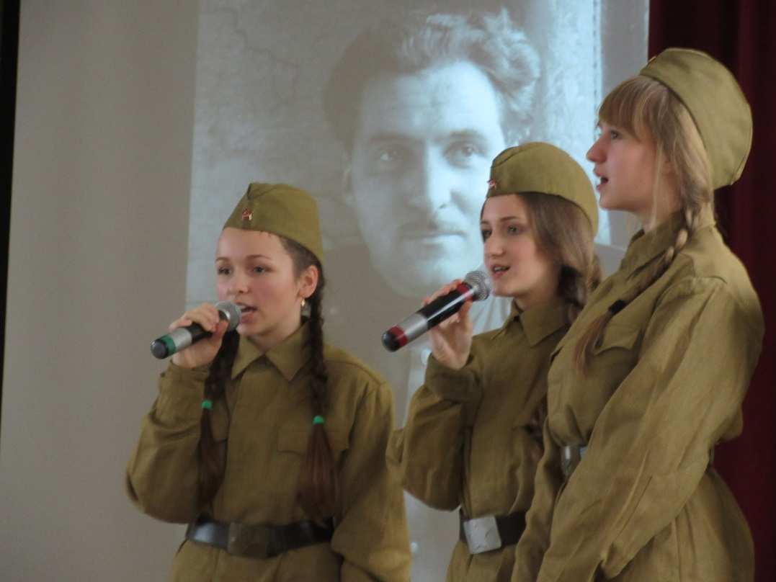

Slide 19
Лучший читатель года

Slide 21
Спасибо за внимание!

